Slide 1
数据库原理与应用
（MYSQL初级）
青岛港湾职业技术学院
人工智能学院

Slide 2

一、前言
为什么要学数据库? (why)
什么是数据库? (what)
怎么学数据库? (how)

Slide 3

(一)、为什么要学数据库
政务的影响
商务的影响
科学研究的影响
人们生活的影响
国防的影响
其影响无处不在！

Slide 4
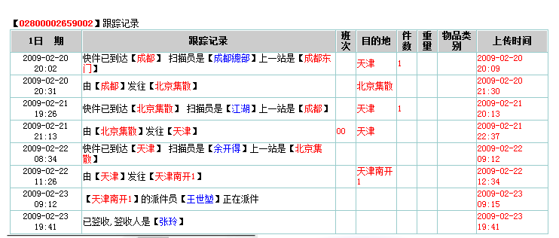
为什么要学数据库
现实生活的需要：如查找物流单号

Slide 5
你个人信息存储
你银行金钱的存储
你学习成绩的存储
……等等

Slide 6
为什么学数据库
毫无疑问，使用数据库的目的是方便地存储和管理大量的业务数据。
但是，有人可能会存在这样的疑问：为什么使用数据库来存储和管理数据，为什么不提倡使用像Excel这样的电子数据表等工具来存储和管理这些业务数据呢？
下面，通过一个示例说明为什么要使用数据库。
第页

Slide 7
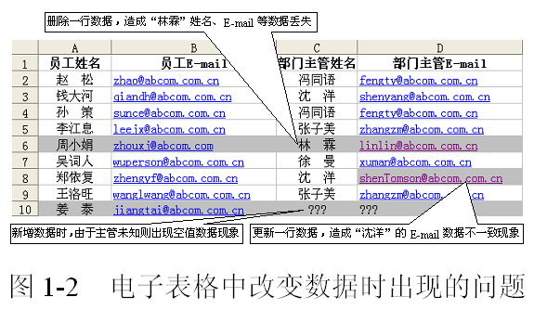
示例
第页

Slide 8
原因
采用电子数据表来存储和管理数据，不仅仅可能造成数据的不一致和混乱，而且还有其他更严重的问题。
例如:
电子表格只能处理有限的数据列和数据行，对于数百万、数千万等巨大的数据量很难有效地处理；
电子表格无法提供安全、方便地权限管理和控制手段；
电子表格很难有效地实现多个数据之间的关联；
电子表格很难有效实现并发控制、增量维护等管理方式等。
这些问题只能通过使用数据库来解决，数据库是一种有效地管理大量的、安全的、并发的、关联的、一致的数据工具，因此需要使用数据库存储和管理数据。
第页

Slide 9
为什么要学数据库
学习编程的需要
找工作的需要
现在企业的需求：
  1 会电脑安装维护及网络搭建
  2 会熟练使用OFFICE
  3 会一门程序语言
  4 会使用数据库

Slide 10



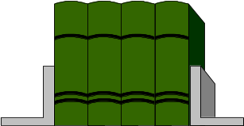
(二)、什么是数据库?
数据库系统本质上是一个用计算机存储数据的系统。数据库本身可被看作为一种电子文件柜；也就是说，它是收集计算机数据文件的仓库或容器。
字典
充满数据的硬盘
图书馆
文件柜

Slide 11
什么是数据库
数据库是采用计算机技术统一管理的相关数据的集合，数据库能为各种用户共享，具有冗余度最小、数据之间联系密切、有较高数据独立性等特点。
数据库管理系统(Database Management System，简称为DBMS)是位于用户与操作系统之间的一层数据管理软件，它为用户或应用程序提供访问数据库的方法，包括数据库的建立、查询、更新以及各种数据库控制等。
DBMS总是基于某种数据模型，这些模型可以分为层次模型、网状模型、关系模型等。
第页

Slide 12
数据库技术
数据库系统是实现有组织地、动态地存储大量关联数据、方便多用户访问的计算机软件、硬件和数据资源组成的系统，是采用数据库技术的计算机系统。
数据库技术是研究数据库的结构、存储、设计、管理和使用的一门计算机软件学科。
即：数据库技术就是针对数据管理的计算机软件技术。
在实际应用中，经常把数据库管理系统简称为数据库系统。
第页

Slide 13
数据库产品
数据库产品是由专门开发DBMS的厂商提供的。
当前，数据库市场上的常见数据库产品包括甲骨文公司的Oracle系统，IBM公司的DB2系统和Informix系统，赛贝斯公司的Sybase ASE系统，微软公司的Microsoft SQL Server系统和Access系统，以及MySQL公司的开源数据库MYSQL系统（现已归甲骨文公司）等。
本课程重点讲述MYSQL系统。
第页

Slide 14
(三)、怎么学好数据库?
养成良好的学习态度：
  认真听讲
  积极完成作业，按时提交
  认真完成实验，注重交流
培养实践动手能力－熟能生巧
联系其他程序语言课程，实现综合应用

Slide 15
(四)要学习什么内容？
1、数据库基本概念
2、MYSQL的安装、使用、管理、维护。
重点：数据库的使用

Slide 16
要学习什么内容？
几组基本概念：
  数据库与数据库管理系统
  实体、属性与联系
  关系数据库
  SQL

Slide 17
要学习什么内容？
一种基本工具：
Navicat for mysql
两种实现方法：
  GUI可视化（navicat）
  SQL语句(命令行)
三大基本知识点
  创建数据库
  创建表
  数据操作(增删改查)

Slide 18
要学习什么内容？
四大编程数据库对象
  索引
  视图
  存储过程
  触发器
高级应用－数据库的系统管理
程序语言－SQL的使用

Slide 19
二、课程任务
本课程是计算机类专业的专业基础课。
掌握数据库的基本概念.
了解数据库设计的基本过程；
会使用Navicat对MYSQL进行数据库的创建和简单管理，表的创建和修改；
掌握对数据库、数据表操作的SQL语句的语法结构
掌握对数据进行增、删、查、改的SQL语句的语法结构
具有数据库记录操作的能力；
具有简单数据库（表）的设计能力；

Slide 20
第1章 认知数据库
1.1、数据与信息
1.2、数据库管理系统
1.3、关系数据库
1.4、MYSQL简介
1.5、表与关键字
1.6、数据类型
1.7、运算符

Slide 21
第1节 数据与信息
现实世界数据化：
不能将现实世界中存在的客观事物直接输入到计算机中进行处理，必须将它们进行数据化后才能在计算机中进行处理。
1、数据与信息
（1）数据（Data）是描述事物的符号记录。
它用类型和数值来表示。
不仅包括数字，还包含文字、图像、声音和视频等。
在数据库技术中，数据是数据库中存储的基本对象。

Slide 22
（2）信息：
是一种已经被加工为特定形式的数据。
信息不同于数据，数据是信息的载体，信息是数据的含义。
即：信息是数据的表现形式；数据是一个值，它表现出来的含义就是信息。
如数据“11”，它可能是“十一”，也可能是“三”，还可能是“幺幺”等其它含义。
数据和信息二者密不可分，对信息的记载和描述产生了数据，信息只有通过数据形式表示出来才能被人理解和接受。
人们从客观世界中提取所需数据，根据客观需要对数据处理得出相应信息。
客观世界------》数据--------》信息---------》决策
（提取） （处理） （支持）

Slide 23
2、数据处理
数据处理是指将数据转换成信息的过程。
这里包括三个过程：
（1）信息-----》数据 （输入）
经过处理，信息被加工成特定形式的数据。
（2）数据-----》数据 （加工）
经过处理，数据可以被加工成新的数据。
（3）数据-----》信息 （输出）
经过处理，数据被转换成特定形式的信息。

Slide 24
数据处理的关键是数据管理。
数据管理是指对数据收集、整理、组织、存储和检索等操作。是数据处理业务的基本环节。
数据库技术就是针对数据管理的计算机软件技术。
3、数据管理技术的发展，经历了3个阶段：
（1）人工管理阶段
（2）文件系统阶段
（3）数据库系统阶段

Slide 25
小结
1、什么是数据？
2、数据用什么表示？
3、数据通常包括哪些类型？
4、数据库中存储的基本对象是什么？
5、什么是信息？
6、信息与数据的关系是什么？
7、什么是数据处理？
8、数据处理包括哪几种过程？
9、数据处理的关键是什么？
10、什么是数据管理？

